Slide 1
Периметр треугольника. Построение равнобедренного и равностороннего треугольников
Занимательная геометрия
3 класс
Презентацию выполнила учитель начальных классов МБОУСОШ с УИОП пгт Кикнур Г. В. Подоплелова

Slide 2
I. Геометрии урок
предлагает устный счёт
1. Преобразование именованных чисел:
1) Сколько см в 1 дм?
Сколько дм в 1 м?
1 дм = 10 см
1 м = 10 дм
4 дм = см;
75 см = дм см;
60 см = дм;
38 дм = м дм.
х
40
Х
7
Х
5
6
Х
8
Х
Х
3
- На сколько 48 дм > 39 дм?
- На сколько 56 см < 64 см?
- На сколько 436 дм > 23 м 60 см?
На 9 дм
На 8 см
На 20 м

Slide 3
4. - Найди разность 3 дм 8 см и 3 дм 5 см;
69 см и 48 см;
- Найти сумму 55 м и 34 м;
6 дм 3 см и 2 дм 6 см
3 см
21 см
89 м
89 см
II. Весёлые задачи
1. Рост Кати 98 см. Вытянувшись во весь рост, она спит под одеялом, длина которого 83 см. Сколько см Кати торчит из-под одеяла?
98см – 83 см = 15 см
Ответ: 15 см = 1 м 5 дм. 1м 5 дм Кати торчит из-под одеяла.

Slide 4
2. Коля свой дневник с двойками закопал на глубину 5 м, а Толя на глубину 12 м.
На сколько метров глубже закопал свой дневник Толя?
( м = дм)
12 м = 120 дм
5 м = 50 дм
120 – 50 = 70 (дм)
Ответ: На 70 дм глубже закопал свой дневник Толя.
3. Длина канализационной трубы от входа до выхода 96 м.
Спасаясь от милиционера, преступник прополз по этой трубе 34 м. Сколько метров осталось ползти преступнику до выхода из трубы, у которой его ждёт милиционер? Сколько это ДМ? СМ?
96 м – 34 м = 62 м
Ответ: Преступнику осталось ползти 62 м.
62 м = 6 дм 2 дм; 62 м = 6200 см

Slide 5
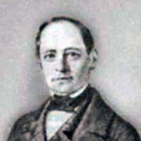
III. Немножко истории
Магницкий Леонтий Филиппович
День рождения: 19/06/1669
Дата смерти: 30/10/1739
Страна: Россия
Область: Московская область
Город: Москва

Slide 6
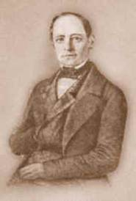
Магни́цкий Лео́нтий Фили́ппович (при рождении Телятин; Осташков - русский математик, педагог. Преподаватель математики в Школе математических и навигацких наук в Москве, автор первой в России учебной энциклопедии по математике.

Slide 7
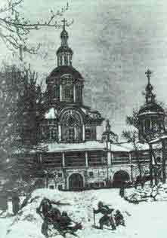
Славяно-греко-латинская
Академия
С 1685 года по1694 год
молодой Телятин
«наукам научился дивным
и неудобовероятным способом».

Slide 8
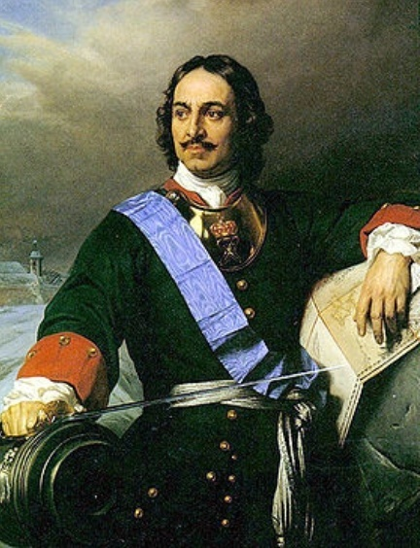
В знак почтения
и признания достоинств
Пётр I жаловал Л.Ф. Телятину
фамилию Магницкий
«в сравнении того, как магнит привлекает к себе железо, так он природными и самообразованными способностями
своими обратил внимание на себя».

Slide 9
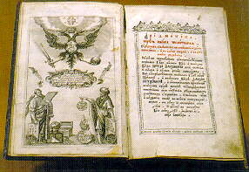
Первый учебник «Арифметика» Леонид Филиппович Магницкий, издал двести лет назад. Этот учебник целых полвека служил основным руководством для школьного обучения .
М. В. Ломоносов назвал книгу «вратами учености».
Математика изучалась последовательно по принципу от простого к сложному, теория тесно увязывалась с практикой, а математические расчеты - с профессиональной подготовкой. В процессе обучения Магницкий широко применял наглядные средства обучения (макеты, таблицы).

Slide 10
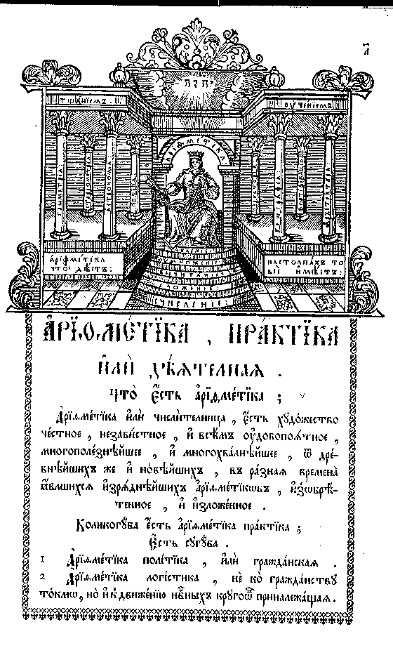
«Арифметика на троне»

Slide 11
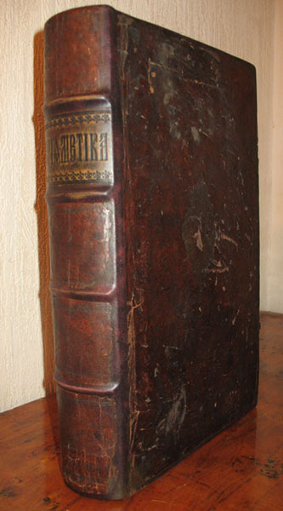
«И желаем да будет сей
труд, добре пользовать
русский весь люд».
Л.Ф.Магницкий

Slide 12
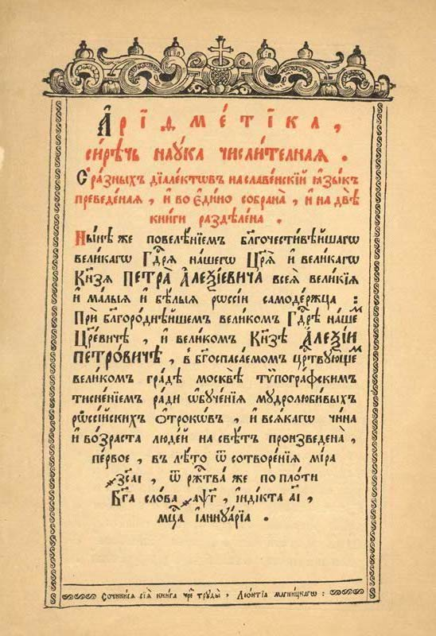
Заглавный лист из «Арифметики» Магницкого.

Slide 13
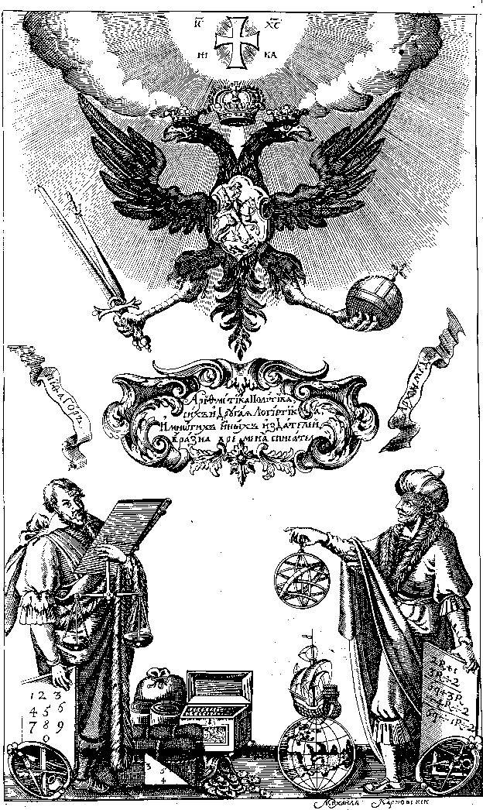
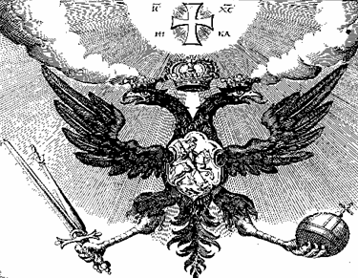
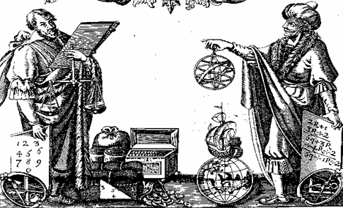
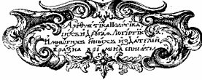
Фронтиспис из «Арифметики» Магницкого

Slide 14
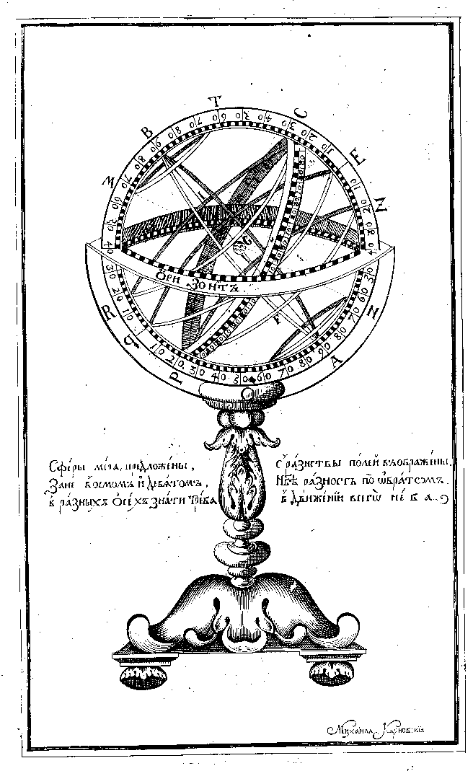
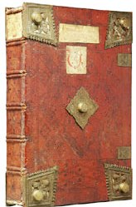
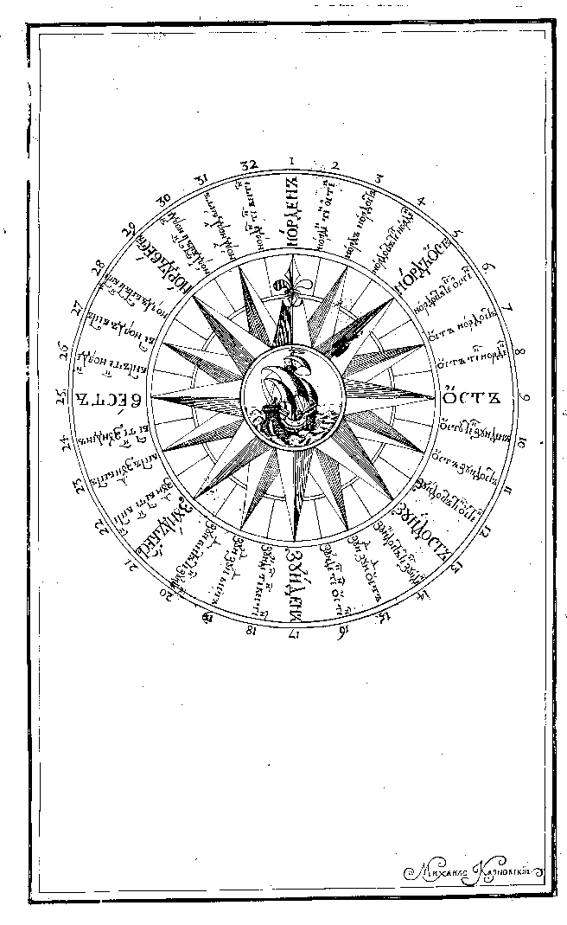
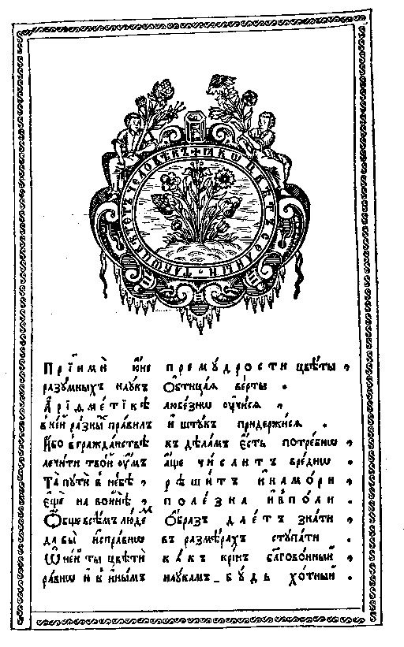
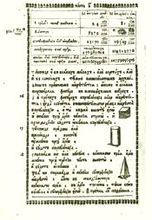
По страницам учебника…
2 x 2=4 3 x 3=9 4 x 4=16 5 x 5=25 6 x 6=36 7 x 7=49 8 x 8=64 9 x 9=81 3 x 2=6 4 x 3=12 5 x 4=20 6 x 5=30 7 x 6=42 8 x 7=56 9 x 8=72 4 x 2=8 5 x 3=15 6 x 4=24 7 x 5=35 8 x 6=48 9 x 7=63 5 x 2=10 6 x 3=18 7 x 4=28 8 x 5= 40 9 x 6=54 6 x 2=12 7 x 3=21 8 x 4=32 9 x 5=45 7 x 2=14 8 x 3=24 9 x 4=36 8 x 2=16 9 x 3=27 9 x 2=18

Slide 15
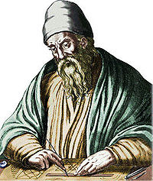
Геометрия –
это наука о свойствах геометрических фигур.
Геометрия, которая изучается в школе, называется евклидой, по имени древнегреческого учёного Евклида.
Он первым в мире все знания по геометрии записал в 13 книгах «Начал», куда вписал все свои исследования и знания, накопленные другими. Евклид обо всём написал очень просто и понятно, поэтому по его книгам легко изучать геометрию и сейчас.

Slide 16
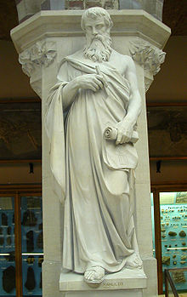
I книга – о треугольниках;
I книга – о многоугольниках;
III книга – об окружностях и т.д.
Статуя Евклида в Оксфордском университетском музее естественной истории

Slide 17
Используемая литература
и сайты
http://ww w.mathsun.ru
http://ru.wikipedia.org
http://azbukivedi-istoria.ru
http://www.finanal.ru

Slide 18
IV. Построение треугольников
и нахождение периметра
- Почему эти фигуры называются треугольниками?
- Какие углы вы знаете?
- Как могут называться треугольники по виду углов?

Slide 19
По виду углов
треугольники бывают
остроугольные
тупоугольные
прямоугольные

Slide 20
разносторонние
равносторонние
равнобедренные
По сторонам
треугольники
бывают

Slide 21
Разносторонний треугольник – это
треугольник, у которого все 3 стороны могут быть разными по длине.
Равносторонний треугольник – это
треугольник, у которого все стороны равны.

Slide 22
Равнобедренный треугольник – это
треугольник, у которого 2 стороны равны между собой, а третья длиннее их или короче..

Slide 23
Алгоритм построения
равностороннего треугольника
Отложим отрезок АС – 4 см
Найдём его середину
Опустим перпендикуляр
Найдём точку вершины равноудалённой от точек А и С на 4 см до перпендикуляра
Обозначим точку В
В
А
С

Slide 24
Выполни самостоятельно
Найди периметр треугольника,
если АС = АВ = ВС = 4 см.
АС + АВ + ВС
4 + 4+ 4 = 12 (см)
Ответ: 12 см периметр треугольника.
4 х 3 = 12 (см)

Slide 25
Алгоритм построения
равностороннего треугольника с помощью циркуля
Отложи отрезок АВ – 3 см
Ножки циркуля раздвигаем по линейке на 3 см
Из точки А сделаем засечку – небольшую дугу
Из точки В сделаем засечку, которая пересечётся с засечкой из точки А
Точка пересечения двух точек – это и вершина треугольника
Соединим точку А с точкой пересечения, точку В с точкой пересечения
С
А
В

Slide 26
Выполни самостоятельно
2. Найди периметр треугольника,
если АВ = ВС = АС = 3 см.
АВ + ВС + АС
3 + 3+ 3 = 9 (см)
Ответ: 9 см периметр треугольника.
3 х 3 = 9 (см)

Slide 27
Алгоритм построения
равнобедренного треугольника
Отложи отрезок АВ – 3 см
Ножки циркуля раздвигаем по линейке на 5 см
Из точки А сделаем засечку – небольшую дугу
Из точки В сделаем засечку, которая пересечётся с засечкой из точки А
Точка пересечения двух точек – это и вершина треугольника
Соединим точку А с точкой пересечения, точку В с точкой пересечения
С
ВС = 3см;
АС = 5 см;
АВ = 5 см
Р - ?
ВС = 3 см;
АС = АВ = 6 см
Р -?
А
В

Slide 28
Итог урока
Чему научились на уроке?
- Что больше всего заинтересовало?
Успехов в изучении геометрии!!!

